Slide 1
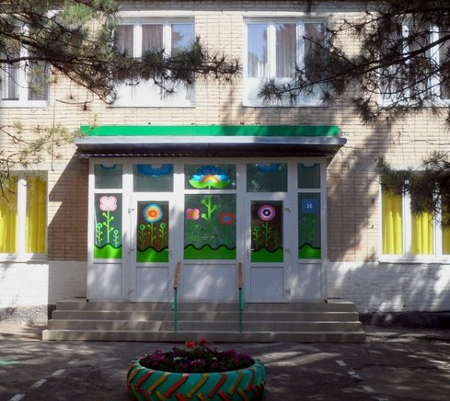
Муниципальное бюджетное дошкольное образовательное учреждение г. Шахты Ростовской области «Детский сад №71»
Служба логопедической помощи в ДОУ
Артамонова С.В.
к.п.н., доцент, учитель-логопед высшей категории, клинический логопед, победитель областного конкурса «Лучший педагогический работник дошкольного образования РО»
Ятина А.А.
учитель-логопед первой категории, лауреат конкурса
«Педагог года-2022» г. Шахты

Slide 2
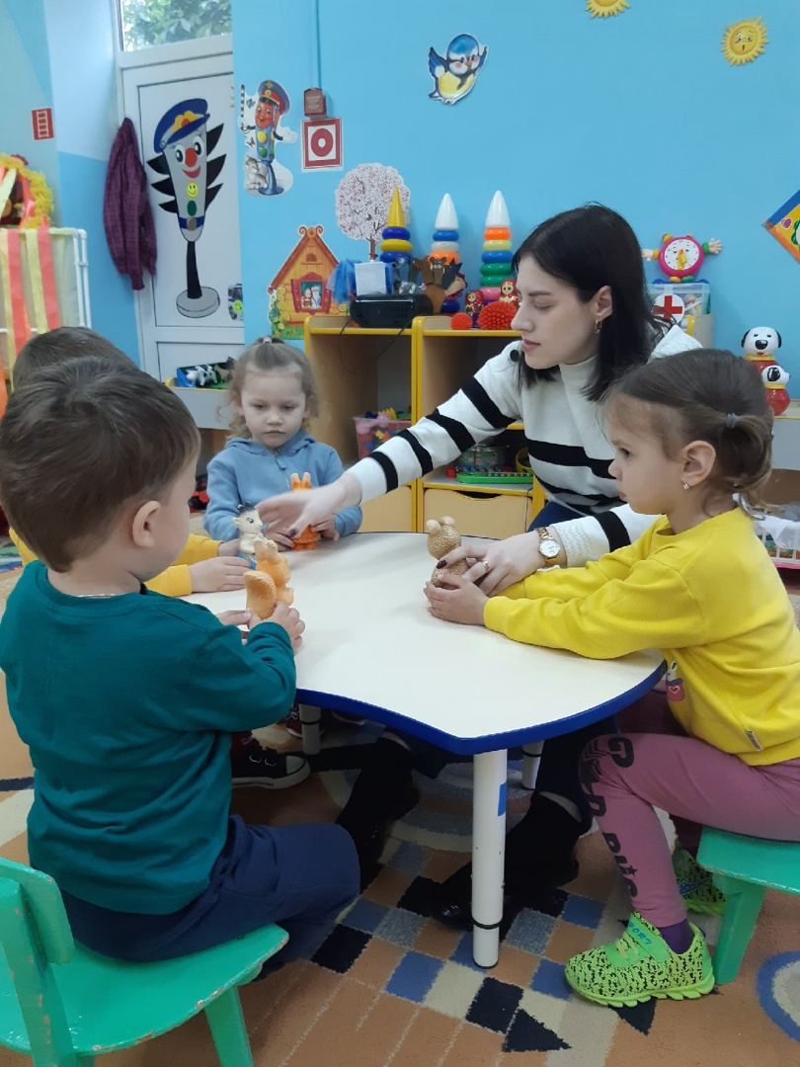
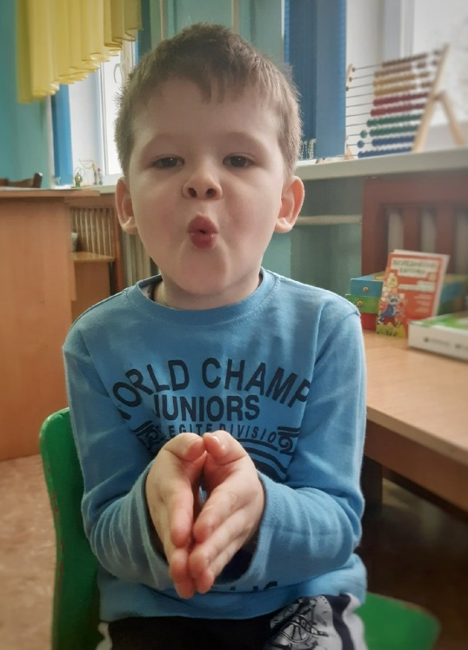
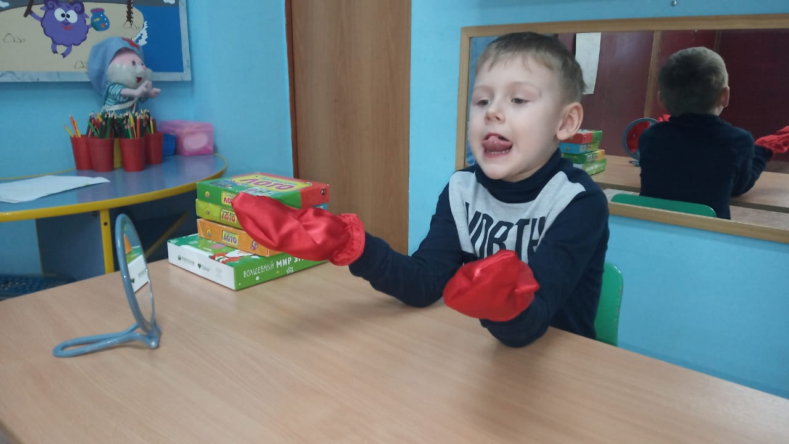
В ходе логопедической работы с детьми с ОВЗ в условиях ДОУ используем:
1. Нейропсихологический подход:
Артикуляционная гимнастика с биоэнергопластикой
в преодолении речевых нарушений.
Развитие эмоционального и физического интеллекта, коммуникативных навыков на основе «Теории триединого мозга» Пола Маклина у детей раннего и дошкольного возраста.
2. ИКТ в коррекции речевых нарушений:
Портал «Мерсибо».
Интерактивная обучающая система «Мультикид».
Игровой центр «Сова».
Онлайн-платформа «Викиум».
Программное обеспечение «Mimio Studio».

Slide 3
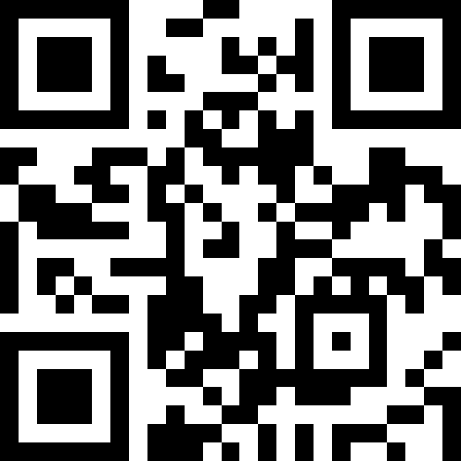
Наши контакты:
Адрес электронной почты: mdoy.71@yandex.ru
Контактный телефон: +7(636)-23-20-61
Отсканируйте QR-код,
чтобы увидеть наш сайт

